Slide 1



Slide 2




Slide 3










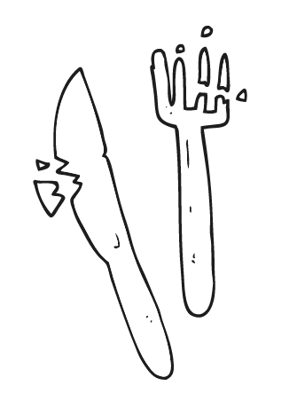


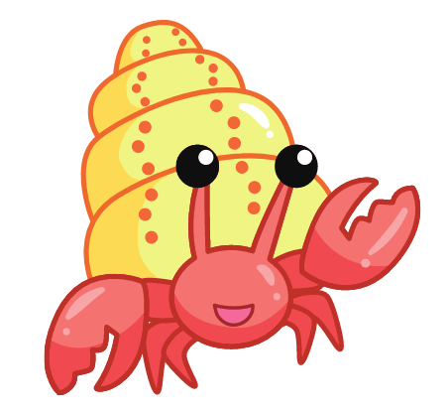


Slide 4


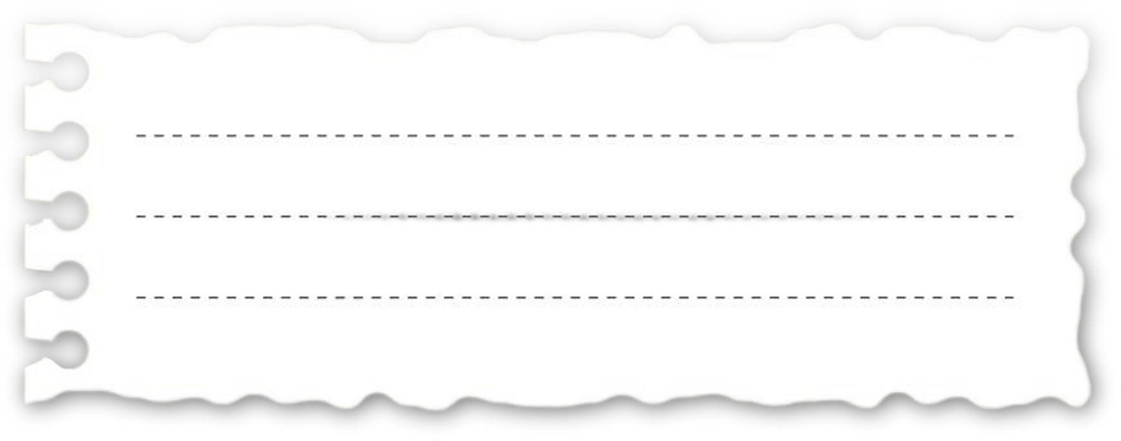
Câu 1: Đọc các số sau: 123 576; 312 348; 98 715; 1 257 386.

Slide 5
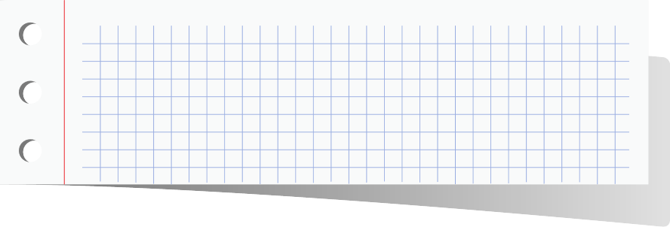
Câu 2: Nêu giá trị của chữ số 1 trong số 123 576
Đáp án: 100 000

Slide 6
Câu 3: Số có đến hàng triệu là số nào?
123 576; 312 348; 98 715;
1 257 386.
Đáp án: 1 257 386

Slide 7
Câu 4: Tìm số bé nhất trong các số:
123 576; 312 348; 98 715;
1 257 386.
Đáp án: 98 715

Slide 8


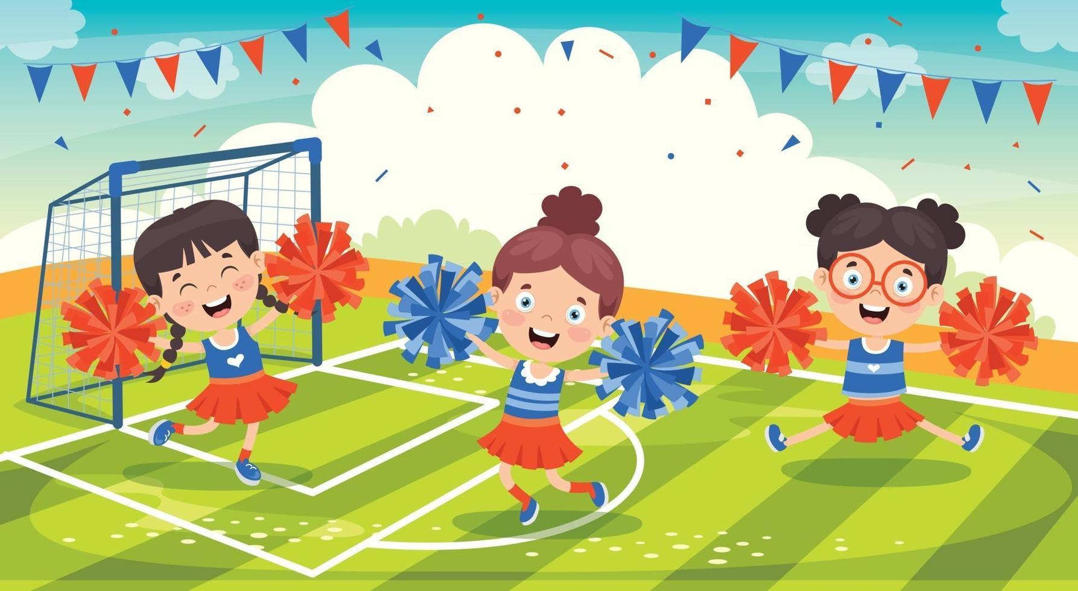
TẠM BIỆT VÀ HẸN GẶP LẠI
TẠM BIỆT VÀ HẸN GẶP LẠI

